Slide 1






큰 수
22~23쪽
18~19쪽
수의 크기를
비교해 볼까요?
차시 시작
도입
1
2
3
4
5
6
1
/
10

Slide 2





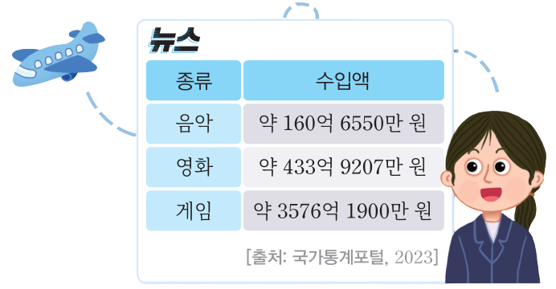
22~23쪽
18~19쪽
우리나라는 여러 나라에서 음악, 영화, 게임을 수입하고 있어요. 1년 동안 우리나라의 음악, 영화, 게임 수입액을 비교해 보세요.
다른 나라에서 물건이나 기술을 사는 것이에요.
차시 시작
도입
1
2
3
4
5
6
2
/
10

Slide 3
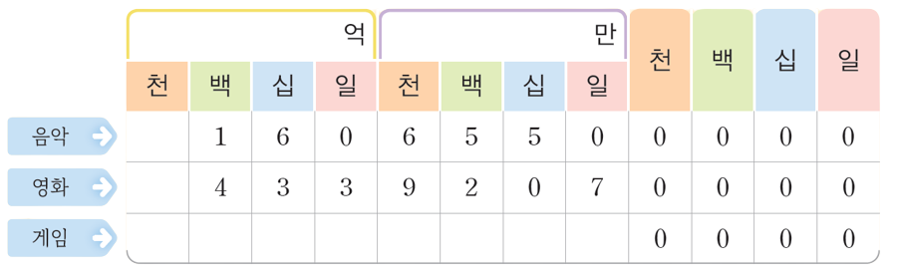


22~23쪽
18~19쪽
3
5
7
6
1
9
0
0
음악의 수입액이 영화의 수입액보다 더
( 많습니다 , 적습니다 ).
음악의 수입액이 영화의 수입액보다 더
( 많습니다 , 적습니다 ).
차시 시작
도입
1
2
3
4
5
6
3
/
10

Slide 4


Slide 5

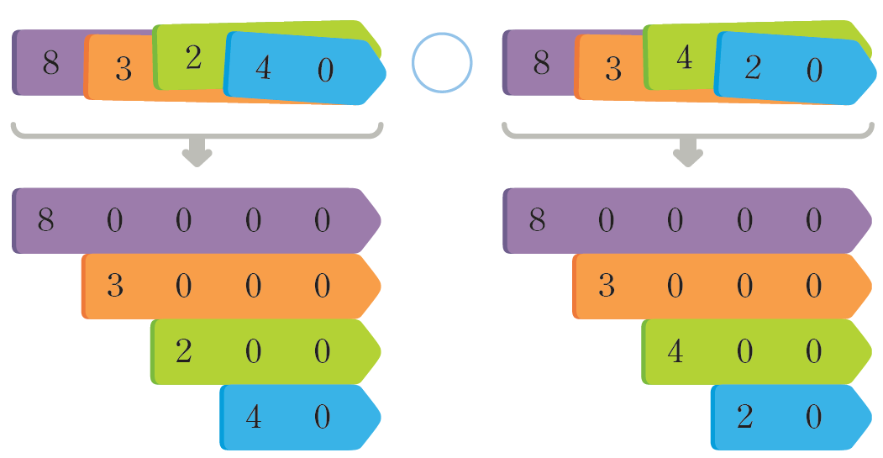
22~23쪽
18~19쪽
1
두 수의 크기를 비교하여 안에 >, =, < 중 알맞은 것을 써넣으세요.
<
차시 시작
도입
1
2
3
4
5
6
4
/
10

Slide 6
22~23쪽
18~19쪽
2
두 수의 크기를 비교하여 안에 >, =, < 중 알맞은 것을 써넣으세요.
(1)
<
35271 35721
(2)
>
27351000 8375100
(3)
>
12억 3100만 97만 2200
차시 시작
도입
1
2
3
4
5
6
5
/
10

Slide 7
22~23쪽
18~19쪽
3
가장 큰 수에 표 해 보세요.
482조 487조 391조
차시 시작
도입
1
2
3
4
5
6
6
/
10

Slide 8
22~23쪽
18~19쪽
4
큰 수부터 차례대로 기호를 써 보세요.
㉠ 3935만
㉡ 사천삼십사만
㉢ 10000이 4341개인 수
( )
㉢, ㉡, ㉠
차시 시작
도입
1
2
3
4
5
6
7
/
10

Slide 9

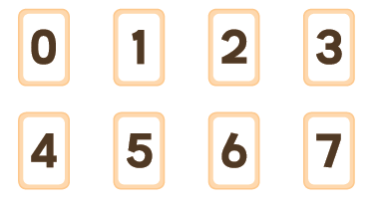
22~23쪽
18~19쪽
5
0부터 7까지의 수 카드를 한 번씩만 사용하여
십만의 자리 숫자가 1인 가장 작은 여덟 자리 수를 만들어 보세요.
( )
20134567
차시 시작
도입
1
2
3
4
5
6
8
/
10

Slide 10

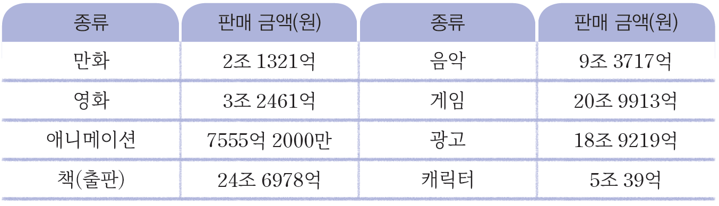
22~23쪽
18~19쪽
다음은 1년 동안 우리나라의 콘텐츠 판매 금액입니다. 관심 있는 종류를 2가지 선택하고, 판매 금액을 비교해 보세요.
[출처: 문화체육관광부, 2023]
종류
판매 금액(원)
종류
판매 금액(원)
게임
20조 9913억
영화
3조 2461억
광고
18조 9219억
음악
9조 3717억
만화
2조 1321억
방송
23조 9707억
애니메이션
7555억 2000만
캐릭터
5조 39억
차시 시작
도입
1
2
3
4
5
6
9
/
10

Slide 11

22~23쪽
18~19쪽
내가 관심 있는 종류는 ( )와/과 ( )입니다.
게임
음악
( ) 종류의 판매 금액이 ( ) 종류의 판매 금액보다 더 많습니다.
게임
음악
차시 시작
도입
1
2
3
4
5
6
10
/
10

Slide 12
[출처: 문화체육관광부, 2023]
종류
판매 금액(원)
종류
판매 금액(원)
만화
2조 1321억
음악
9조 3717억
영화
3조 2461억
게임
20조 9913억
애니메이션
7555억 2000만
광고
18조 9219억
책(출판)
24조 6978억
캐릭터
5조 39억

